Slide 1
afinal, o que é um SD?
•
Os
próximos
slides
deverão
ser
executados
um servidor,
continuamente para criarmos um cliente e
ambos localmente, para
em rede;
posteriormente, configurarmos
•
Para
que
não
hajam
problemas
de
compilação/execução é
importante que o computador
já
esteja
com
as
variáveis
de
ambiente
declaradas
e
configuradas;

Slide 2
afinal, o que é um SD?
•
•
•
•
•
•
•
•
•
•
•
Os 10 passos para criarmos nosso segundo
Definir a interface remota;
Implementar o objeto remoto;
Implementar um servidor para o objeto;
Compilar o objeto remoto;
Gerar stubs e skeletons com rmic;
Escrever, compilar e instalar o cliente;
Instalar o stub no cliente;
RMI:
Iniciar
Iniciar
Iniciar
o
o
o
RMI Registry no servidor;
servidor de objetos;
cliente que vai acessar o servidor;

Slide 3
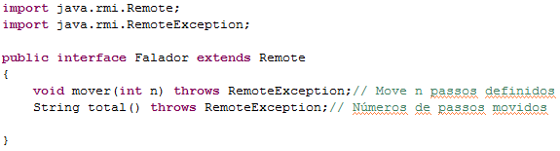
afinal, o que é um SD?
•
•
Primeiro passo: Definir a interface remota;
Declare todos
os
métodos
que
o
programa
cliente
poderá chamar remotamente em
estenda de java.rmi.Remote;
uma interface
que
•
Todos
os
métodos
devem
declarar
throws
java.rmi.RemoteException;
Isto deve ser feito para cada objeto que será acessível
através da rede;
•

Slide 4
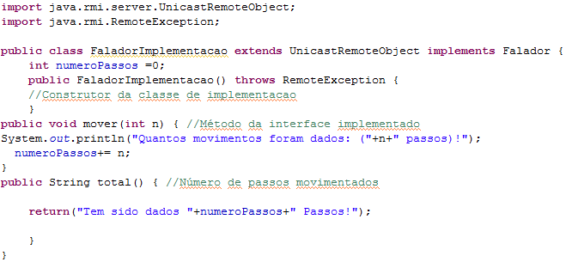
afinal, o que é um SD?
•
•
Segundo passo: Implementar o objeto remoto;
Cada objeto remoto é uma classe que estende a classe
java.rmi.server.UnicastRemoteObject
implementa a interface remota criada
e
no passo 1;
que
•
Todos
os
métodos
utilizam
a
exceção
java.rmi.RemoteException;

Slide 5
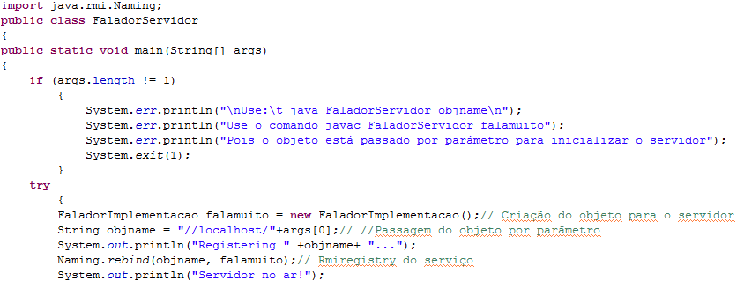
afinal, o que é um SD?
•
•
•
•
Terceiro passo: Implementar um servidor;
Crie uma classe que:
Crie uma instância do objeto a ser servidor;
Registre (rebind) o objeto (com um nome) no servidor
de nomes RMI Registry;

Slide 6
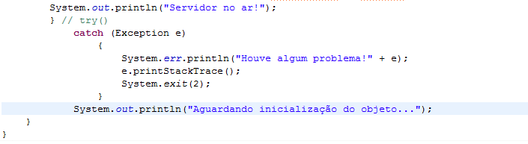
afinal, o que é um SD?
•
Terceiro passo:
Implementar
um
servidor
[continuação];

Slide 7
afinal, o que é um SD?
•
•
Quarto passo: Compilar o objeto remoto;
Compile todas as classes e interfaces utilizadas
definir a interface java.rmi.Remote:
para
javac Falador.java
FaladorImplementacao.java
•
Observação: no Eclipse, este passo não é tão crítico.
Basta apenas salvar os arquivos que os bytecodes .class
serão gerados (facilmente) de forma automática;

Slide 8
afinal, o que é um SD?
•
•
•
Quinto passo: Gerar Stubs e Skeletons;
Use a ferramenta do J2SDK: rmic
Será
gerado
um
arquivo
stub
e
(o
um
proxy)
arquivo
FaladorImplementacao_Stub.class
skeleton
FaladorImplementacao_Skel.class
para
cada
objeto remoto (neste caso, apenas um);
•
•
•
RMIC = RMI Compiler
Use opção -keep se quiser manter código-fonte;
Execute
o
rmic
sobre
as
implementações
do
objeto
remoto já compiladas;
% rmic FaladorImplementacao;
•

Slide 9
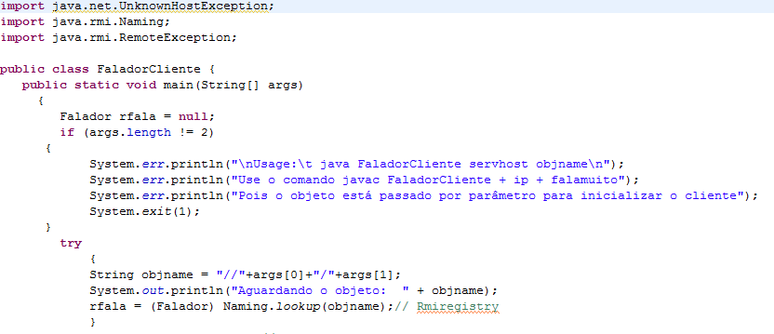
afinal, o que é um SD?
•
•
Sexto passo: Compilar e instalar os clientes;
Agora, escreva uma classe (o cliente) que irá procurar,
no sistema de nomes java.rmi.Naming, o(s) objeto(s)
remotos desejado(s):
Obtenha uma instância remota do objeto (lookup);
Use o objeto, chamando seus métodos;
•
•

Slide 10
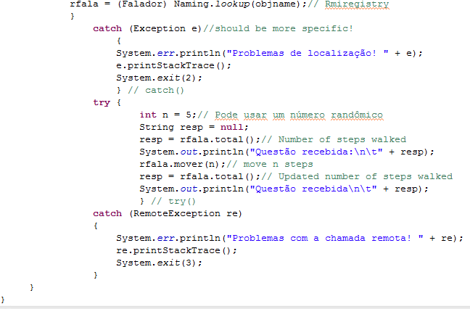
afinal, o que é um SD?
•
Sexto passo:
Compilar
e
instalar
os
clientes
[continuação];

Slide 11
afinal, o que é um SD?
•
Sétimo passo: Instalar os stubs no cliente;
•
Distribua
os
clientes
para
as
máquinas-cliente.
A
distribuição deve conter:
•
Classe(s)
que
implementa(m)
o(s)
cliente(s)
FaladorCliente.class;
•
O(s) stub(s) FaladorImplementacaoStub.class;
•
A(s) interface(s) remota(s) Falador.class;

Slide 12
afinal, o que é um SD?
•
Oitavo passo: Iniciar o RMI Registry
no Windows;
% start rmiregistry
•
O RMI Registry fica "calado" quando está executando.
Neste exemplo será preciso iniciar o RMI Registry no
diretório onde estão os stubs e interface Remota;
•
Isto
é,
para
que
o
RMI Registry “veja”
o
mesmo
CLASSPATH que o resto da aplicação;

Slide 13
afinal, o que é um SD?
•
•
Nono passo: Iniciar o servidor de objetos;
O servidor é uma aplicação executável que
objetos no RMIRegistry. Rode a aplicação:
registra os
% java FaladorServidor + falamuito
“Servidor no ar!.”
•
Neste
exemplo
será preciso
iniciar
o
servidor
no
diretório
onde
estão
os
stubs
com
e
o
interface
Remote
adicionando o
“falamuito”;
parâmetro
nome
do objeto
•
Isto
é
para
que
o
RMI Registry veja
o
mesmo
CLASSPATH que o resto da aplicação;

Slide 14
afinal, o que é um SD?
•
Décimo passo: Execute o cliente;
•
Finalmente, “chame”
a
máquina
virtual
Java para
inicializar o Cliente. Neste exemplo, ele procura pelo
serviço de nomes e usa o objeto remoto via rede;
java FaladorCliente + ip + falamuito

Slide 15
afinal,
o
que
é um SD?
Exercícios
Implemente o exemplo mostrado,
passando mensagens diferentes para
o
objeto remoto. Tente acessar o objeto
remoto na máquina de um colega

